Slide 1
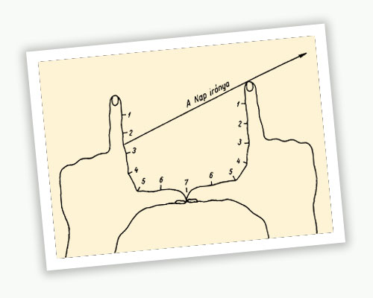
A pásztorok időmérője
„Nyissátok ki a tenyereteket, és függőlegesen tartva érintsétek össze a két hüvelykujjatokat, hogy a kézfejeteket lássátok. Ezután csukjátok be a középső-, a gyűrűs- és a kisujjatokat. A két hüvelyk- és mutatóujjatok így egy négyszög három oldalát képezi. Forduljatok a Nap irányába úgy, hogy az egyik mutatóujjatok árnyéka megjelenjen a másik kezetek hüvelyk- és mutatóujja között. Az órák jelölésére az ujjpercek szolgálnak, és a mutatóujj hegyétől kezdve a számolást meg tudjuk mondani, hány óra telt el napkeltétől, illetve hány óra múlva nyugszik le a Nap”. Marton Géza https://szitakoto.blog.hu/2011/06/09/marton_geza_napora
napóra - „pásztoróra”

Slide 2
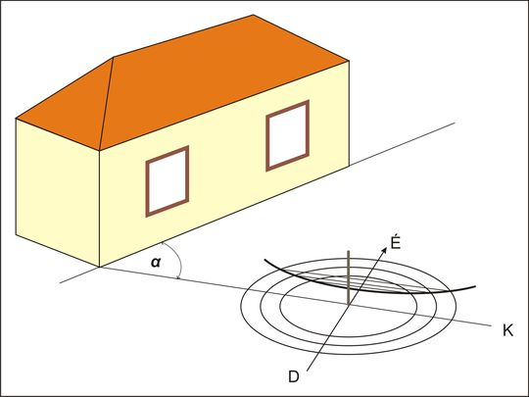
Gnómon – egy vízszintes síkon álló függőleges pálca vagy rúd. A gnómon segítségével jelölhetjük ki a napóra felállításához és helyes működéséhez fontos észak-déli irányt. Ezt a módszert illetve segédeszközt hívjuk indiai körnek.
napóra - indiai kör

Slide 3
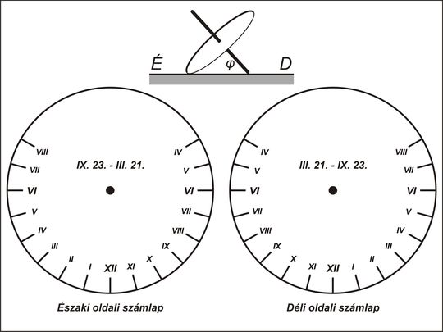
egyenlítői (ekvatoriális) napóra

Slide 4
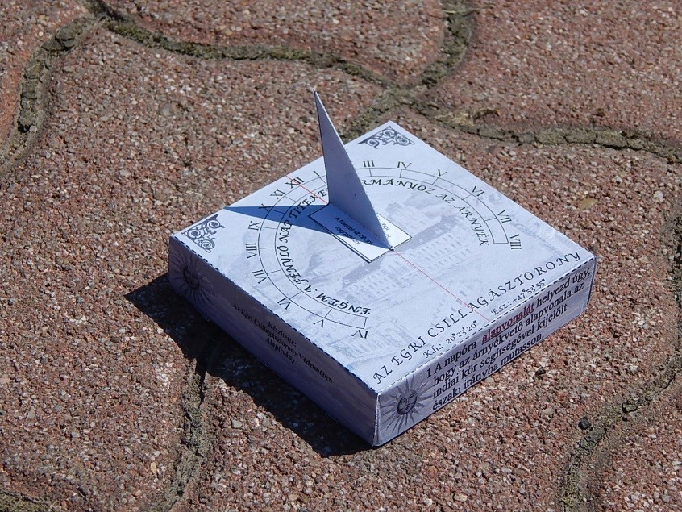
horizontális napóra

Slide 5
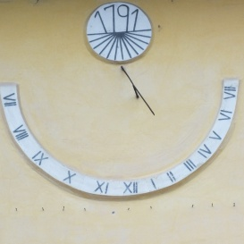
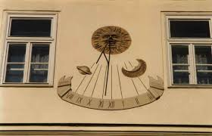
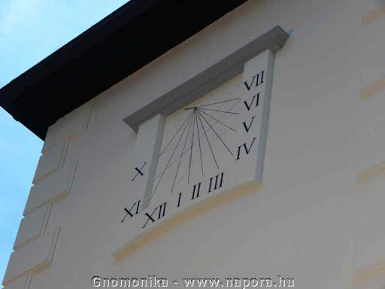
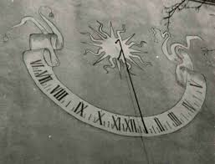
vertikális napóra

Slide 6
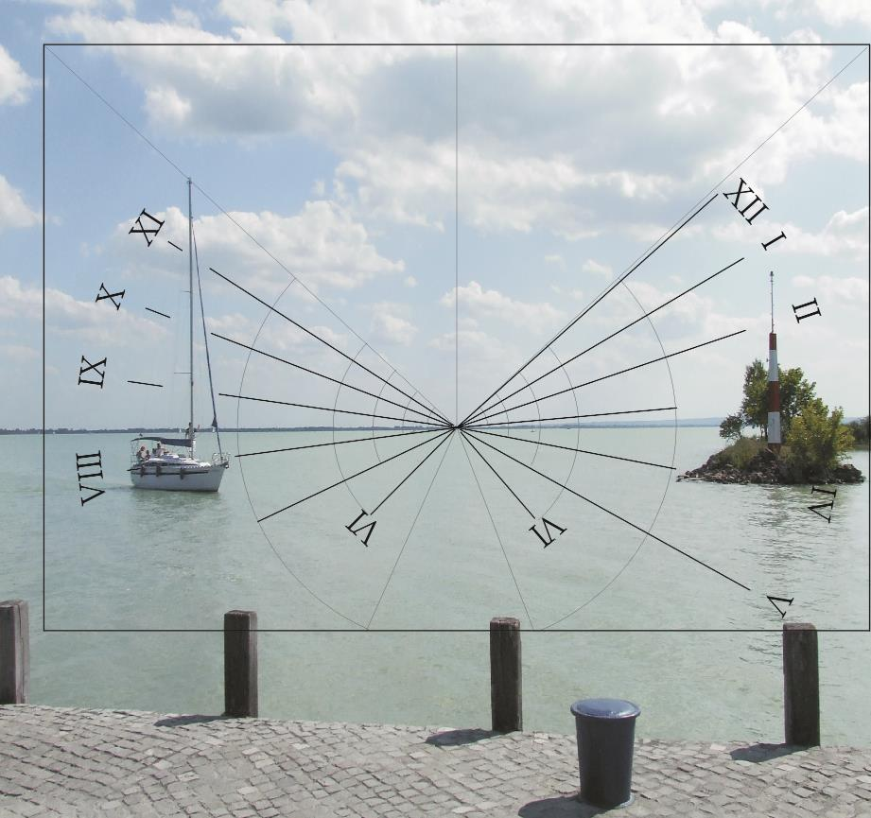
napóra képeslap

